Slide 1

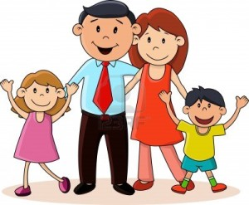
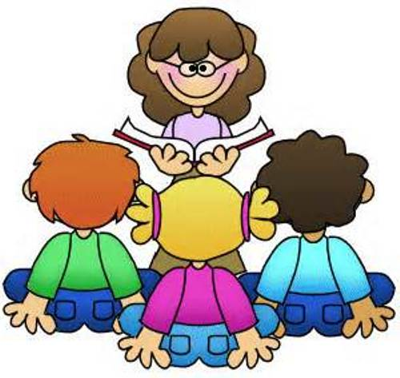
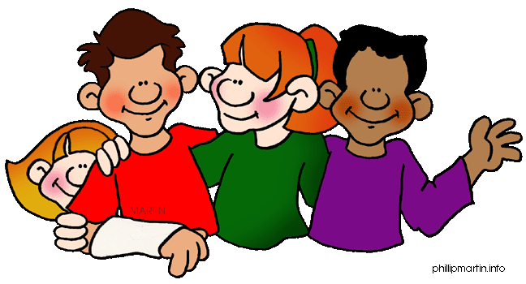
Rhieni fel Partneriaid
Parents as Partners
YGG Pontybrenin

Slide 2
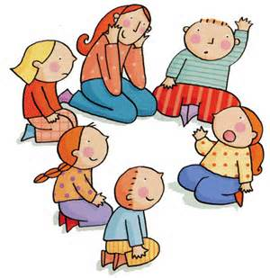
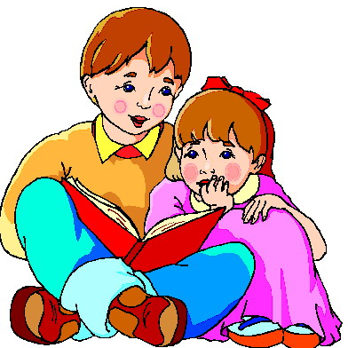
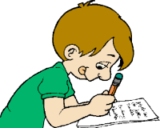
Llythrennedd Literacy
Llafaredd / Oracy
Ysgrifennu / Writing
Darllen / Reading
Notes:
Sgiliau cyd-ddibynnol

Slide 3
See it-Say it-Read it-Write it!
I have not learned my five words,
They’re broken in my head.
Bits of would and should be
Fighting round my bed.
Geoffrey Ridden knows them,
The others know them too.
They can do the big words,
And tricky words like glue.
But I get stuck on all words,
I don’t know knew from new.
My words are made of teardrops,
And I’m not as good as you.
Notes:
Darllen ar y cyd. Asesu rhuglder a mynegiant y rhieni! Modelu. Empatheddio gyda’r plentyn. Sut ydych chi’n teimlo tuag at Geoffrey Ridden?

Slide 4
Mae Darllenwyr Go Iawn yn
Darllen am Reswm
Real Readers Read for a Reason
Rydyn ni'n darllen am
y rhesymau canlynol:
pleser
gwybodaeth
cyfarwyddyd
cadarnhau
Gallant:
galw i gof
adfyfyrio
ymateb
We read for:
pleasure
information
instruction
verification
They can:
recall
reflect
respond
Mathau o ddarllen:
parhaus
manwl
cip-ddarllen(sgimio)
llithr-ddarllen(sganio)
Types of reading:
continuous
close
skimming
scanning

Slide 5
Di Tri Berrese
BY MONKEY BUSINESS (First Steps)
Uans oppona taim ues tre berrese;
mamma berre, pappa berre, a bebi berre.
Live inne contri nire foresta.
NAISE AUS.
NO MUCHEGGIA.
Unno doi, pappa, mamma, e bebi
go tudia bice,
anie furghette loche di dorre.
Bai enne bai commose Goldilocchese,
Notes:
Pa fath o destun yw hwn? Sut ydych chi’n gwybod?
Rhieni i ddarllen hwn! Gwaith caled! Ymdrechu gyda bob gair!

Slide 6
sci garra nattinghe tu du
batta meiche troble.
Sci puschie olle fudde daon di maute ;
no leve cromme.
Dan schi gos appesterese
ene slipse in alle beddse.
LEISE SLOBBE!
Bai anne bai commese omme
di tri berrese,
alle sonnebronde enne sand inna scius.
Notes:
Dewch ymlaen! Torrwch y geiriau anodd i fyny!

Slide 7
Dei garra no fudde,
garra no beddse.
En wara dei goine due to Goldilocchese?
Tro erie inne strit?
Colle pullssemenne?
FETTE CIENZE!
Dei uas Italien Berrese,
enne dei slippe onna florre.
Goldilocchese stei derre tree unidase ;
itte aute ausenomme;
Notes:
Defnyddiwch eich dealltwriaeth blaenorol i gael yr ystyr cywir!

Slide 8
on guista becose dei asche erra
to meiche di beddse,
sci sai “Go jumpe in di lache,”
enne runne omma criane
to erre mamma
tellen erre uat sanigunses
di tri berres uor.
Uatsiuse ? Uara ju goine du ?
-Go compliene sittiole ?
From Teaching Suggestions for Sounds Freedomring and Sounds Jubilee
by Bill Martin Jr. and Peggy Brogan, Holt, Rinehart and Winston. 1975.
Notes:
Gofal gyda’r gair olaf! (Rhybudd cyn y diwedd!)
Sut oeddech chi’n teimlo? Wedi blino? Pam? Pwysigrwydd darllen i / ail ddarllen ffefrynnau / ambell lyfr rhwydd i gael pleser.

Slide 9

Sut alla i helpu fy mhlentyn gyda’i ddarllen?
Darllenwch i’ch plentyn ar bob cyfle
Gofynnwch gwestiynau ‘pam’ am y stori wrth i chi ddarllen
Trafodwch y wybodaeth a gafwyd o lyfrau ffeithiol
Siaradwch am ddarllen y papur newydd, cylchgronau a llyfrau
Darllenwch lyfrau barddoniaeth
Tynnwch sylw at brint yr amgylchedd
Arhoswch a gofyn ‘Beth gredwch chi fydd yn digwydd nesa’?
Trafodwch y llyfrau yr ydych yn eu darllen gyda’ch gilydd. Cymharwch y cymeriadau â phobl go iawn.
Gadewch nodiadau o gwmpas y tŷ
Anogwch eich plentyn i ysgrifennu nodiadau
Ailadroddwch hoff storïau
Trafodwch hoff awduron a pham yr ydych yn eu hoffi

Slide 10
How Can I Help My Child With Reading?
Read to your child whenever you can.
Ask a few ‘why’ questions about the story as you read.
Discuss information gleaned from factual books.
Talk about reading the newspaper, magazines and books.
Read poetry books.
Draw attention to environmental print.
Stop and ask ‘What do you think might happen next?’
Talk about the books you are reading together. Compare characters with real people.
Leave notes around the house.
Encourage your child to write messages.
Retell favourite stories.
Discuss favourite authors and why you like them.

Slide 11
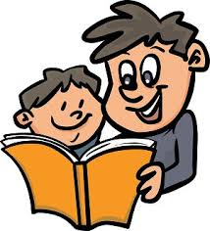
Rôl allweddol rhieni i wella darllen eu plant
Pwrpas canolog darllen yw cael ystyr o brint
Canllawiau cwestiynau:
Mae cwestiynau yn helpu plant ddeall yr hyn maent yn ei ddarllen
Gallwch helpu drwy ofyn ystod o gwestiynau
  Beth ddigwyddodd yn y parc?
  Pwy oedd talaf, Susan neu John?
  Pa fath o berson oedd Mr Jones?
  Beth gredwch chi fydd yn digwydd nesa’?
  Pam wnaeth y ferch ymddwyn fel hyn?
  Pam mae’r awdur yn defnyddio’r gair …?
  Allai hyn ddigwydd go iawn?
  A ddylai plant ymddwyn fel hyn?
  Pa gymeriad oeddech chi’n hoffi orau?
  Sut oeddech chi’n teimlo wrth ddarllen y stori?
  Sut allwch chi ddod o hyd i wybodaeth sydd ei angen? (Anllenyddol)
  Cofiwch annog eich plentyn i ‘Oedi a Meddwl’ am yr hyn maent yn ei ddarllen.

Slide 12
Parents Have a Key Role to Play in Improving Their
Children’s Reading
The central purpose of reading is to gain meaning from print.
A Guide To Questions:
Asking questions helps children to understand what they’re reading.
You can help by asking a range of questions.
What happened at the park?
Who was taller, Susan or John?
What sort of person is Mr. Jones?
What do you think will happen next?
Why did the girl behave as she did?
Why does the author use the word…..?
Could this really happen?
Do you think the children should behave in this way?
Which character did you like best?
How did the story make you feel?
How can you find the information you want? (non-fiction)
Remember encourage your child to ‘Stop and Think’ about what they read.

Slide 13

Darllen i mi
Darllen yw agor llyfr
A syllu ar luniau di-ri,
Darllen yw gwrando ar antur
Yn cael ei darllen gan Mamgu.
Darllen yw meddwl am bobl
Sy’n cuddio ym mhob stori dda,
A’r lleoliad sy’n llawn syndod
Boed hi’n aeaf neu ha’.
Darllen yw’r sŵn a’r symbol
Law yn llaw yn dod ynghyd,
Darllen yw adnabod y geiriau
Sy’n mynd â fi i ben draw’r byd.
Notes:
Strategaethau darllen a addysgir yn yr ysgol ond mae rol gyda chi fel rhieni i’w chwarae!

Slide 14
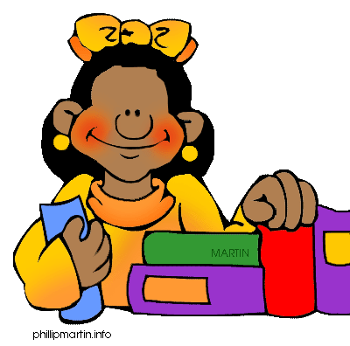
Darllen yw creu perthynas
Rhwng yr awdur a fi fy hun,
Darllenaf ei ddisgrifiadau gofalus
Ac yn fy mhen, creu llun.
Darllen yw deall pob agwedd
O ‘Beth’ a ‘Sut’ a ‘Phwy’,
A thrafod y cynnwys â chyfaill
Ac eisiau gwybod mwy.
Darllen yw’r allwedd hudol
Sy’n agor pob clo yn y byd,
A’r sgil mwyaf gwerthfawr i’w dysgu
O’r holl sgiliau bywyd i gyd.
Mari Owen

Slide 15
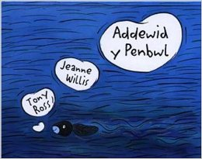

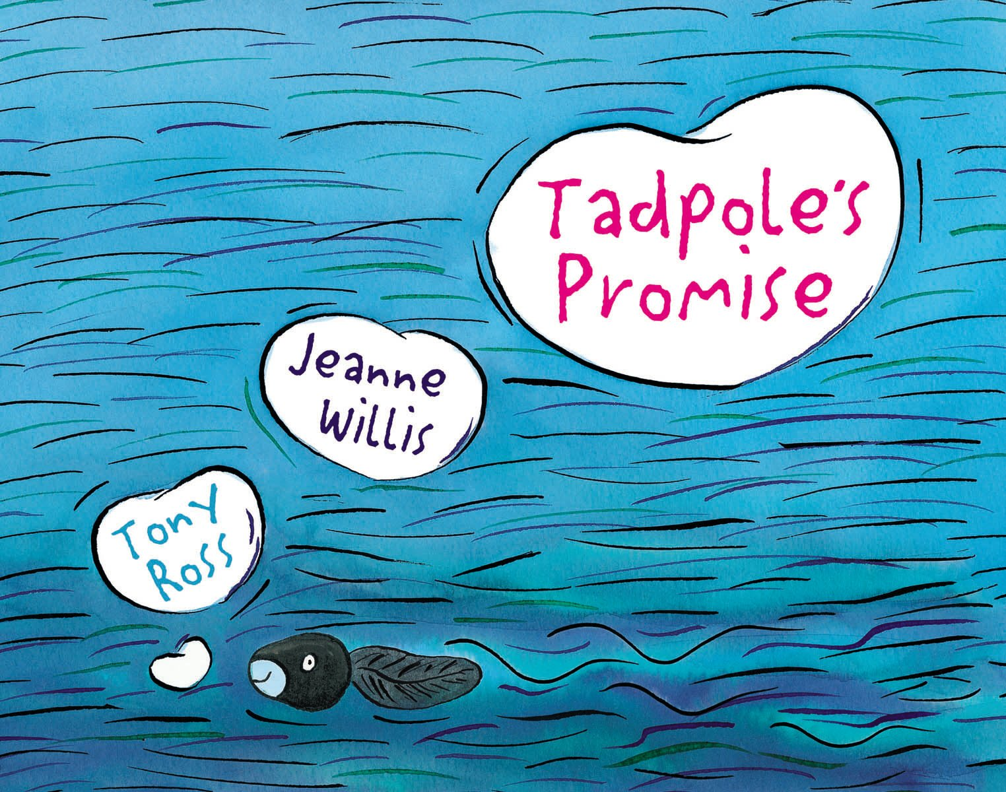
Lleufer dyn yw llyfr da
Notes:
Enghreifftiau o lyfrau i’w darllen ar noson rieni ar gyfer enghreifftio strategaethau darllen

Slide 16
Reading for understanding
Darllen i ddeall

Slide 17
“This is how to do it!”
YGG Pontybrenin

Slide 18
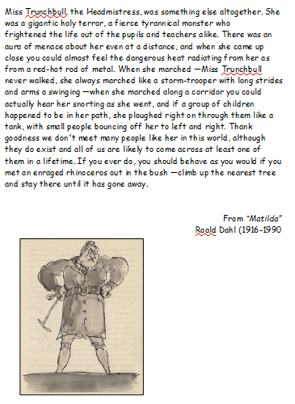
Which part is your favourite? Why?
Has the author used adjectives to make the character humorous?
Can you think of a story with a similar theme?
Considering what you now know about the character, how do you feel about her?
Which words suggest that Miss Trunchbull is not your typical head teacher?
What would you do if you came across such a person?

Slide 19
“Dyma sut mae llwyddo”
YGG Pontybrenin

Slide 20
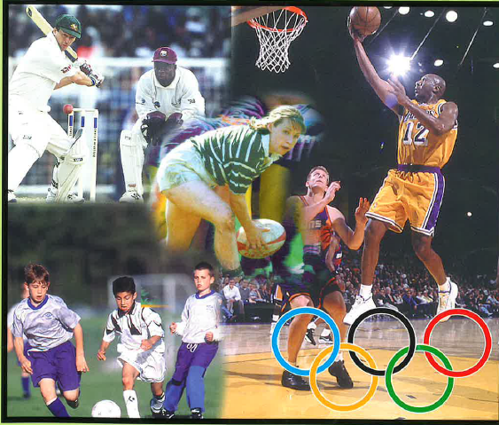
Tipyn o Gamp
(Sgiliau Darllen a hybu diddordeb)

Slide 21
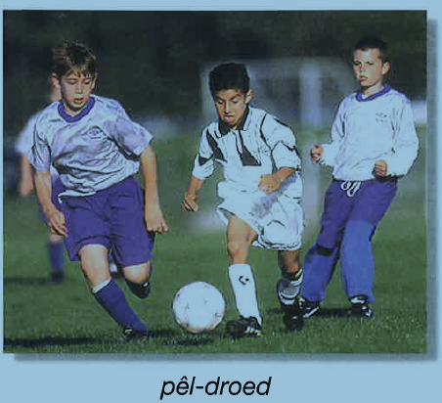
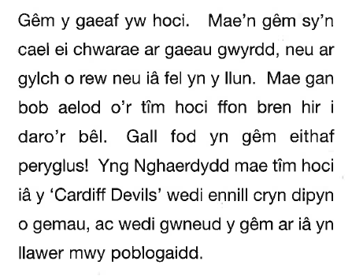
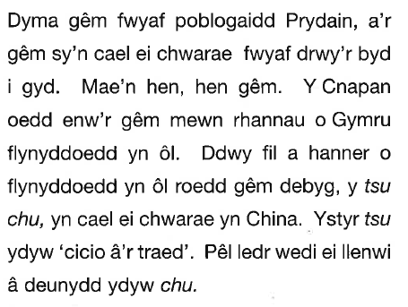
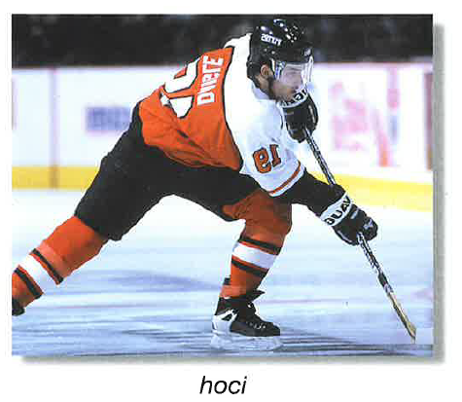
Dwy o’n gemau poblogaidd

Slide 22

Dwy o’n gemau poblogaidd
Ticiwch y gosodiadau cywir.
Ffon hir fetal sydd gan bob aelod o’r tîm hoci
Y Cardiff Devils sydd wedi denu mwy o bobl at hoci yng Nghymru
Pedair mil o flynyddoedd yn ôl roedd gêm tebyg i beldroed yn China
Mae hoci yn gallu bod yn gêm peryglus
Dim ond ar yr iâ mae gemau hoci yn digwydd
Ail gêm mwyaf poblogaidd Prydain yw pêl droed
Ystyr tsu yw pasio’r bêl gyda chic.
Hen enw ar bêl droed yng Nghymru yw cnapan

Slide 23
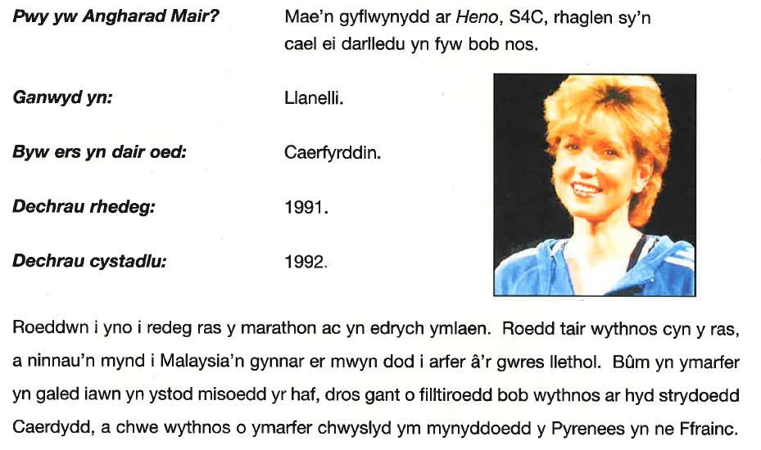
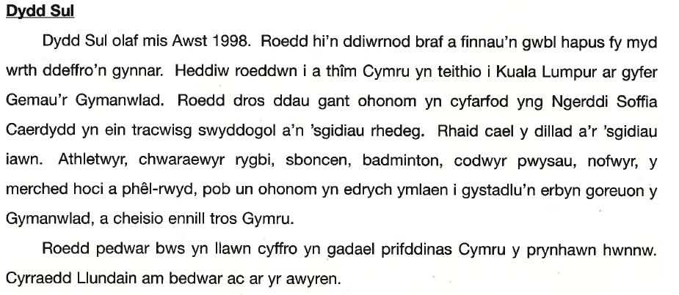
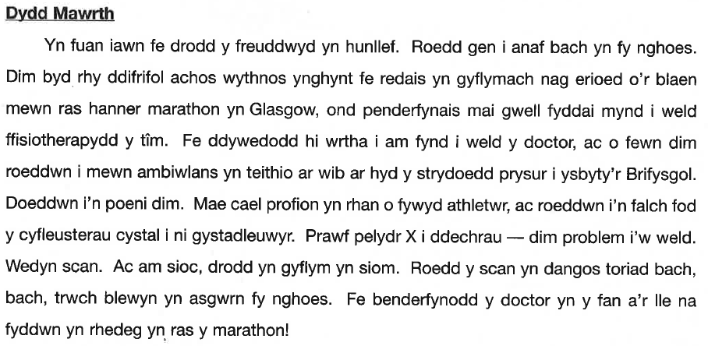

Slide 24
Angharad Mair a’i hanes
Cywir neu Anghywir?
Gosodiad | Cywir neu Anghywir | Cywiriad
Buon nhw’n ymarfer yn mynyddoedd y Pyrenees yn yr Eidal
Roedd Angharad Mair yn actio mewn opera sebon
Roedd athletwyr o chwech camp yn mynd i’r gemau
Yn Kuala Lumpur roedd y gemau Olympaidd
Mynd i Malaysia yn gynnar i ymlacio cyn y marathon
Byw fel plentyn yn Llanelli

Slide 25
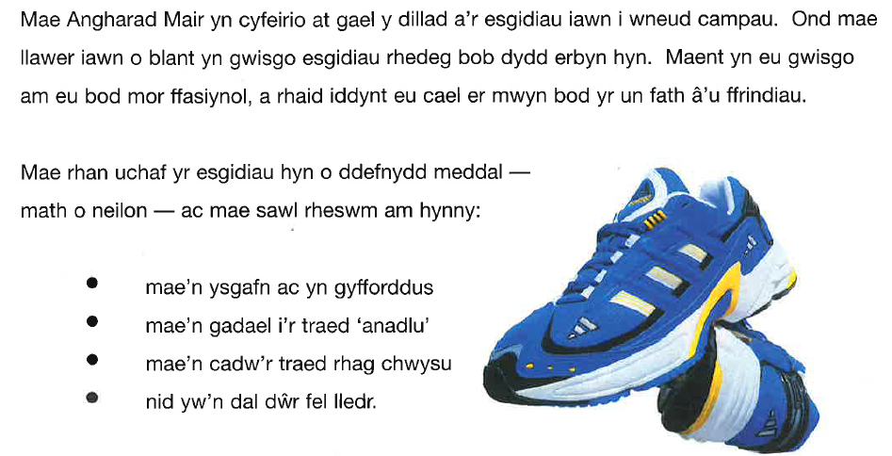
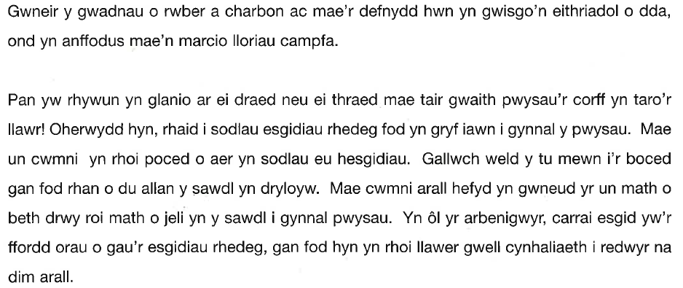
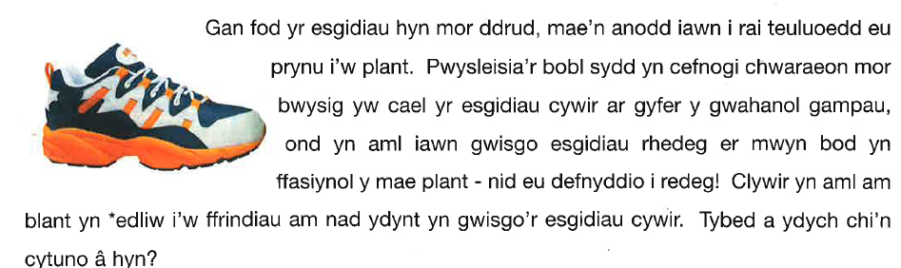

Slide 26
Beth sydd am eich traed
FY NHASGLIADAU
Wedi cip ddarllen, dyma’r hyn rwy’n ei wybod:
Testun am __________
___________________
Y bobl fyddai’n darllen y testun byddai ___________________
___________________
A fyddwn i’n ei ddarllen yn fanwl?
___________________
___________________
___________________
Cip ddarllen
Gair amlwg:
Mae’r penawdau’n
awgrymu:
Gair amlwg:
Mae’r lluniau’n
awgrymu:
Mae’r paragraffau’n
awgrymu:
Gair amlwg:

Slide 27
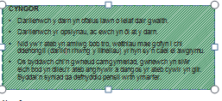
Paratoi Perffaith

